Slide 1

Po morju diši
Bratovščina Sinjega galeba

Slide 2
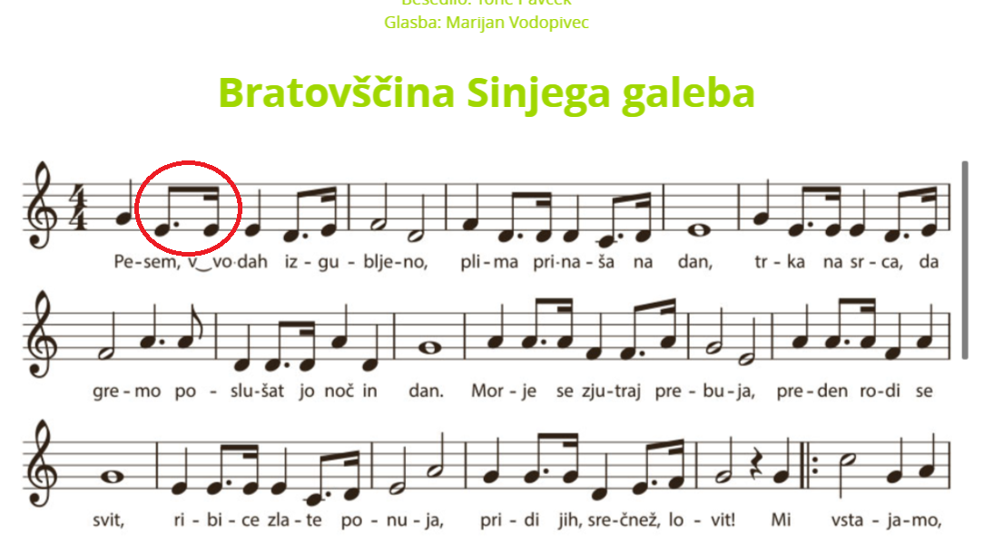
Pisatelj Tone Seliškar je napisal priljubljeno pustolovsko povest Bratovščina Sinjega galeba, po kateri je bil posnet tudi mladinski film. Naslovna pesem je postala zelo priljubljena. Povest govori o skupini mladih fantov, ki z jadrnico Sinji galeb razkrijejo roparsko tolpo. V pesmi najdeš še eno ritmično posebnost, ki jo sestavljata osminka s piko in šestnajstinka, imenuje pa se punktirani ritem.
SDZ str. 54

Slide 3
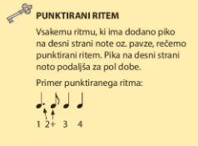
Skrinja učenosti, SDZ str.95

Slide 4

Na Radovednih pet/Glasbena umetnost/Interaktivno gradivo/Obsrezdozemske pokrajine/Po morju diši poišči levi violinski ključ. Tam je posnetek pesmi. Nauči še kakšnega družinskega člana.

